Slide 1




CLAVES DE ÉXITO
1
2
COMUNICACIÓN CON EL CLIENTE
DETERMINACIÓN DE LOS REQUISITOS
3
4
SEGUIMIENTO DE LOS REQUISITOS
CONTROL DE LOS CAMBIOS DE LOS REQUISITOS

Slide 2






5
6
CONTROL DE LA PRODUCCIÓN Y DE LA PRESTACIÓN DEL SERVICIO
IDENTIFICACIÓN Y TRAZABILIDAD
7
8
PRESERVACIÓN DE LA PROPIEDAD DEL CLIENTE
SEGUIMIENTO POST-VENTA
9
10
CONTAR CON LOS RECURSOS NECESARIOS
RECIBIR LA RETROALIMENTACIÓN DEL CLIENTE

Slide 3
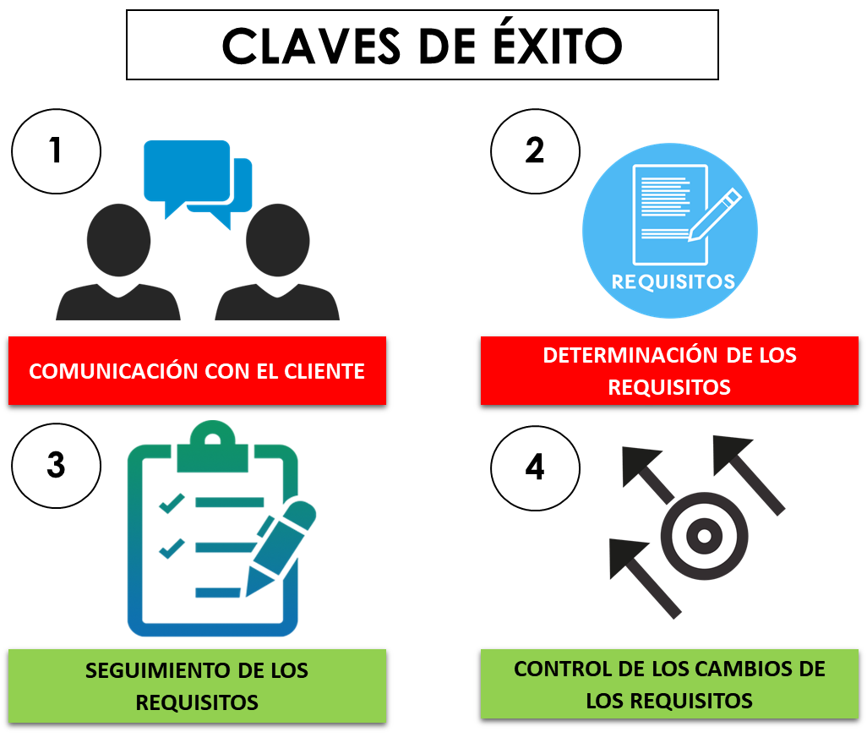

Slide 4
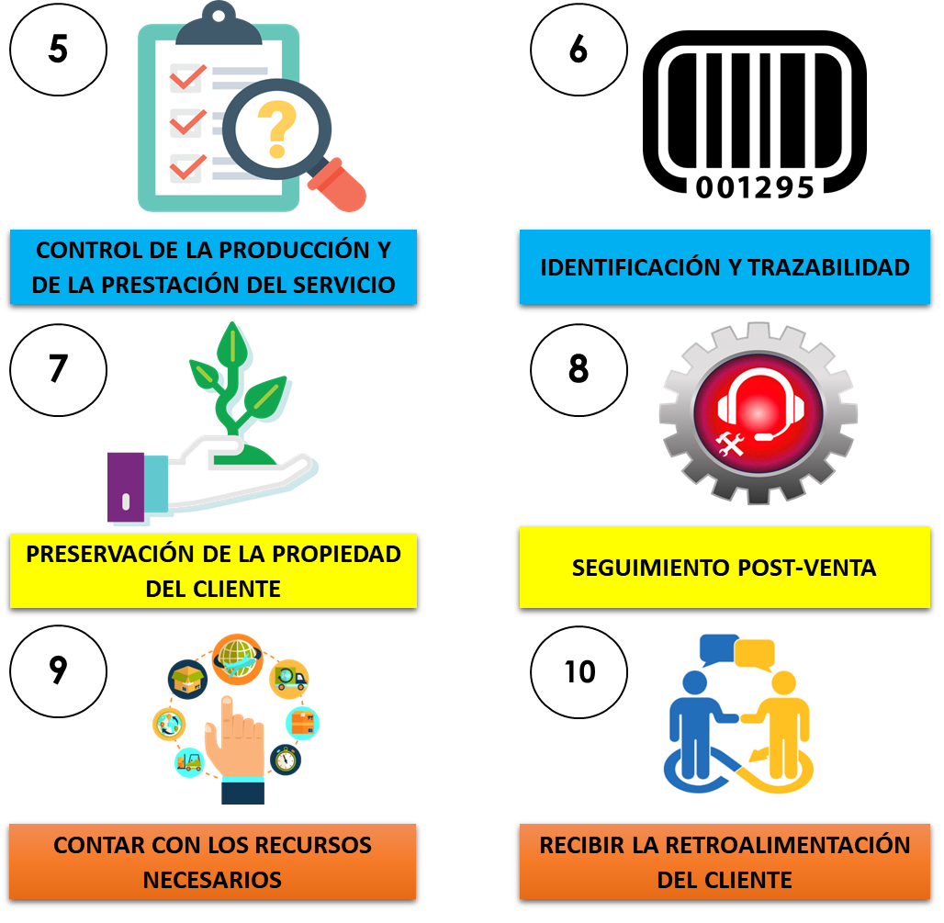

Slide 5
Dilucidar a otros procesos frente a los requerimientos para la prestación del servicio, evitando así errores.
La utilización eficiente de los recursos, pues los costos del proceso productivo suelen ser los más altos.
El posicionamiento en el mercado por elaborar productos de calidad, buen servicio etc.
Aumentar la productividad de la empresa, tiempos de respuesta, tiempos muertos etc.
Adaptación al cambio, respuestas rápidas a posibles contigencias que se puedan presentar en la ejecución.
Ser la prinicipalmente fuente de información para la toma de decisiones en cuenta a la viabilidad de un proyecto.

